Slide 1
社群媒體分析實務
授課老師：毛敬豪
學生：謝奇元
班級：資工系碩一
學號：m10515036

Slide 2
第一題
建構個人資料分析平台。(以三頁以內投影片說明以container技術建構分析平台)

Slide 3
第一題(a)
作業系統：Mac OS 10.11.6
CPU：1.3 GHz Intel Core i5
記憶體：4 GB 1600 MHz DDR3
SSD：128G

Slide 4
第一題(b)
Elasticsearch：解壓縮、到/bin底下執行elasticsearch
Anaconda：建立在Docker裡。
使用iPython Notebook

Slide 5
第一題(c)
遇到兩個問題
一、安裝系統環境
資料來源、資料儲存、分析平台、數據呈現
二、學習目標
架設系統、了解分析流程、分析數據及嘗試新想法

Slide 6
第二題
請下載已抓好的Twitter ES檔案(http://goo.gl/apXktTcontent_copy)，選定十組以內關特定主題之關鍵字(如：CVE、Vulnerability、Exploit等)，對於關鍵字組進行蒐集，並選定蒐集時間範圍
關鍵字：CEV、Exploit
時間範圍：2014/9~2015/9

Slide 7
第二題(a)
共計有多少Twitter參與這類關鍵字議題討論？
279

Slide 8
第二題(b)
共計有多少Tweets?
3416

Slide 9
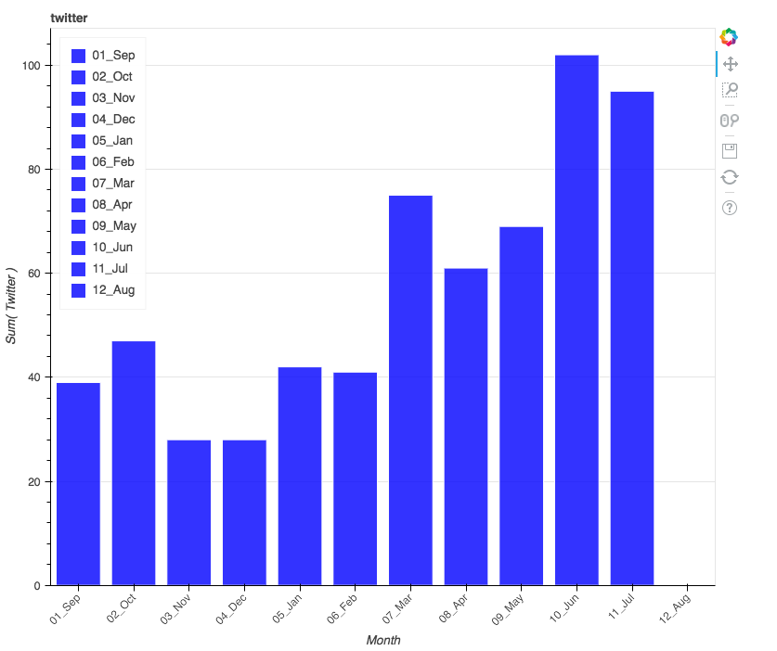
第二題(c)
每個月參與的Twitter數量長條圖

Slide 10
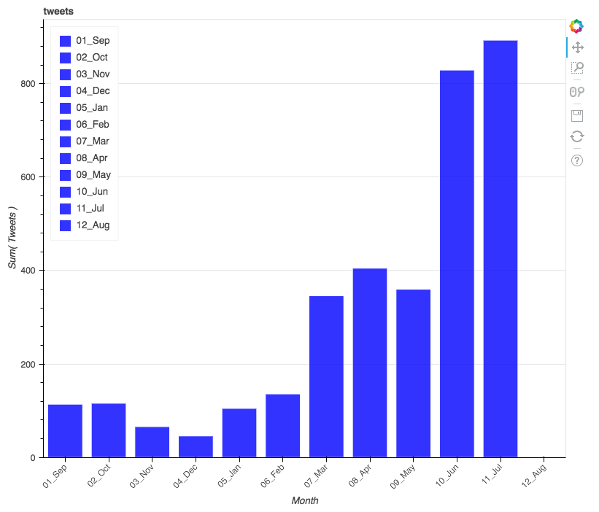
第二題(d)
每個月參Tweets數量長條圖

Slide 11
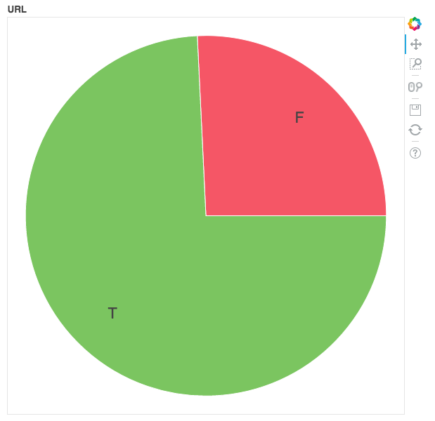
第二題(e)
其中有URL與無URL的Tweets的比例圓餅圖

Slide 12
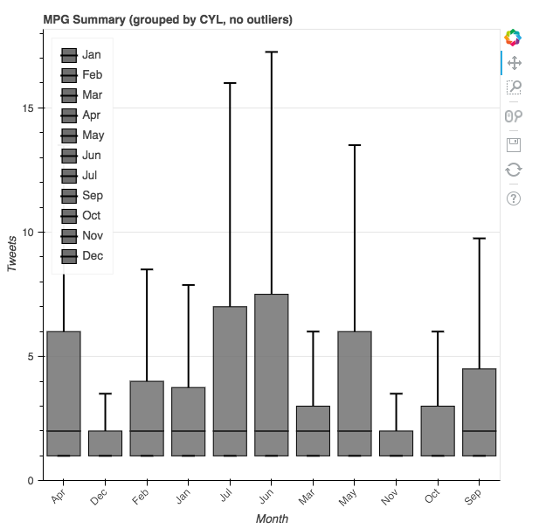
第二題(f)
請依照每個月繪製各Twitter所提到CVE的箱型圖(每月最多發表帳號的次數、每月平均發表的次數、每月至少發表的次數、第一分位數、第三分位數)

Slide 13
第二題(g)
能否分析資安弱點分析指標帳號？如何分析？
ID: 43130563 、 405658492 、 588352148389269505、 603329449388429312 、 608741689721671681 、 617877508403384320 、 118059149
他們個別為當月tweets最高的帳號，尤其118059149拿下了連三月最高。

Slide 14
第三題
請選擇20個以上感興趣的Twitter帳號，定義三類分析帳號標籤，並分析Twitter所討論的Tweet內容，萃取關鍵字為屬性，透過決策術演算法取得分類規則，請呈現決策術並以Heatmap對於決策樹的參數進行分析。
三類標籤：研究員、作業員、學生

Slide 15
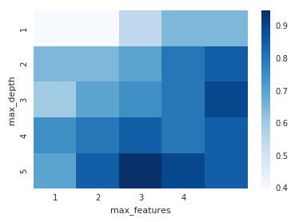
第三題

